Slide 1
Личностно-ориентированные формы взаимодействия логопеда с родителями и детьми, имеющими нарушения речи
МАДОУ Большеалексеевский д/с комбинированного вида «Калинка»
Учитель-логопед Салащенко Е.Н.

Slide 2
ЦЕЛИ
Заручиться поддержкой родителей, приобщить их к проблемам своих детей.
Создать условия для активного участия родителей в воспитании и обучении ребёнка.
Помочь близким взрослым создать комфортную для развития ребёнка семейную среду.
Оказать родителям квалифицированную помощь, повышать их компетентность в вопросах речевого развития ребёнка.
Формировать адекватные взаимоотношения между взрослыми и их детьми.

Slide 3
ПРИНЦИПЫ
Систематичность проведения работы
Ориентированность на конечную цель
Целевое планирование
Учёт родительских социально-психологических установок и их коррекция в ходе взаимодействия
Учёт особенностей функционирования и знание типологии данной семьи

Slide 4
ТИП ПРОЕКТА
По времени
Долгосрочный
По характеру контактов
В контакте с семьёй
По количеству участников
Коллективный

Slide 5
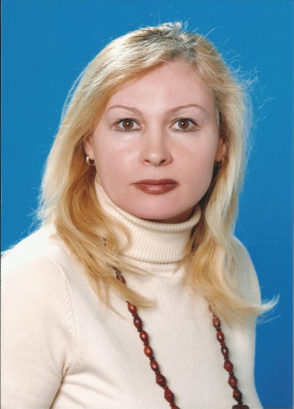
Участники проекта
Учитель-логопед
Дети
Родители

Slide 6
ПЕРСПЕКТИВНЫЙ ПЛАН ВЗАИМОДЕЙСТВИЯ С РОДИТЕЛЯМИ
Месяц | Тема | Формы проведения | Участники и ответственные
август | День открытых дверей «Здравствуйте, мы вас ждали!» | Знакомство с развивающей средой детского сада. Анкетирование родителей. | Руководитель ДОУ, учитель – логопед, воспитатели, родители
сентябрь | «Отчего язык трудиться не привык?» | Индивидуальные беседы по результатам психолого-педагогического и логопедического обследования. | Учитель – логопед, воспитатели
октябрь | «Дышим правильно – говорим легко!» | Совместный тренинг для родителей и детей по обучению дыхательной гимнастике и развитию речевого дыхания. | Музыкальный руководитель, учитель – логопед, воспитатели
ноябрь | «Научите меня говорить правильно!» | Занятие-консультация с элементами игры по проведению артикуляционной гимнастики | Учитель – логопед, воспитатели, родители.
декабрь | «Поговори со мною, мама!» | «Круглый стол». Обмен опытом родителей: домашние уроки по заданию логопеда | Родители, учитель - логопед
январь | «Динамика и пути дальнейшей коррекционно-развивающей работы» | Родительская встреча по результатам коррекционно-развивающей работы за полугодие. | Учитель – логопед, воспитатели, родители
февраль | «Путешествие в Страну пальчиковых игр» | Семинар – практикум по развитию мелкой моторики. | Родители, воспитатели, учитель – логопед.
март | Развивающий массаж «Озорные мишки» | Семинар – практикум по обучению приёмам массажа. Система оздоровления детей. | Медицинская сестра, воспитатели, учитель – логопед
апрель | «День рождения звука С» | Совместное развлечение для детей и родителей | Музыкальный руководитель, учитель – логопед, воспитатели
май | «Наши успехи» | Родительская встреча по итогам коррекционно-развивающей работы с детьми. | Родители, педагоги ДОУ

Slide 7
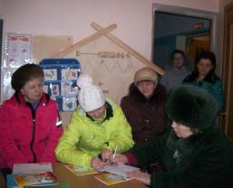
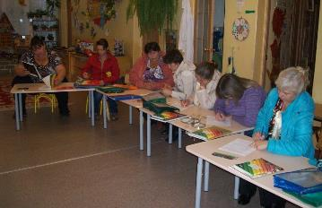
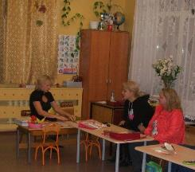
ТРАДИЦИОННЫЕ ФОРМЫ РАБОТЫ
Родительские встречи
Консультации
Беседы

Slide 8
Новые формы работы
Индивидуальная непосредственно образовательная деятельность
Подгрупповая непосредственно образовательная деятельность

Slide 9
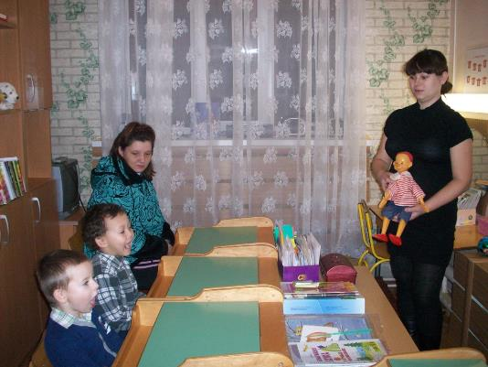
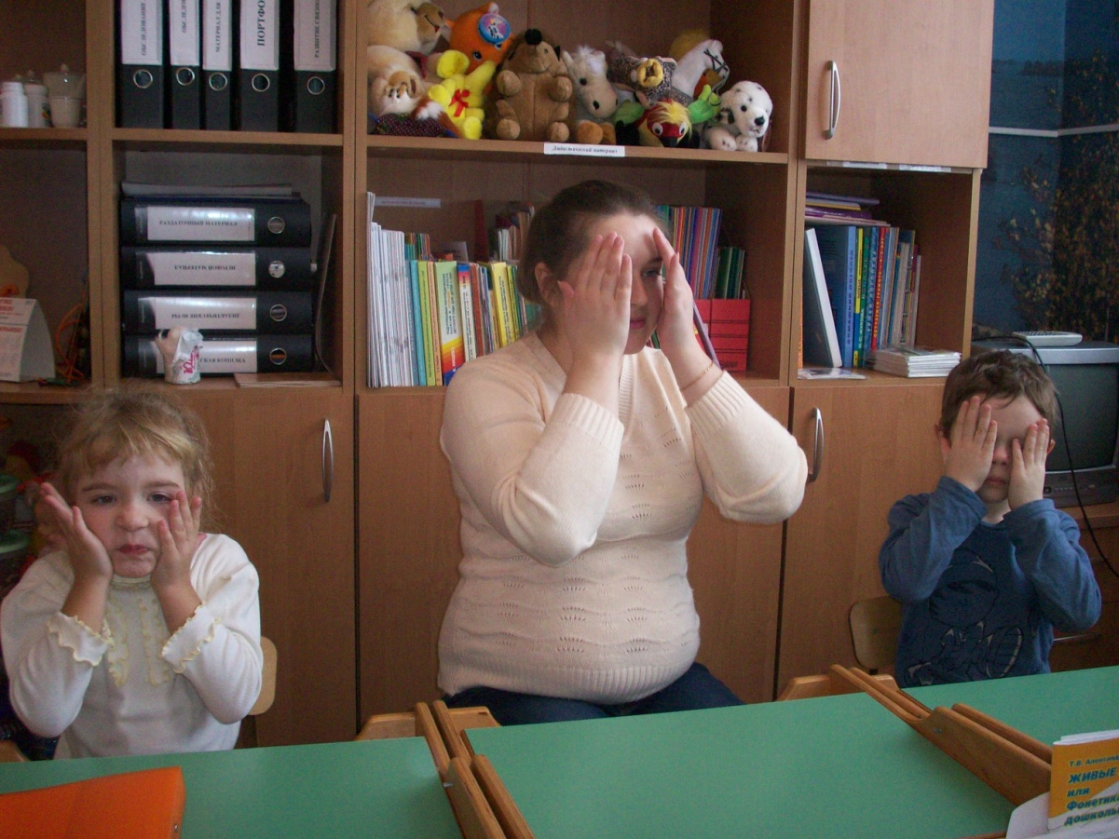
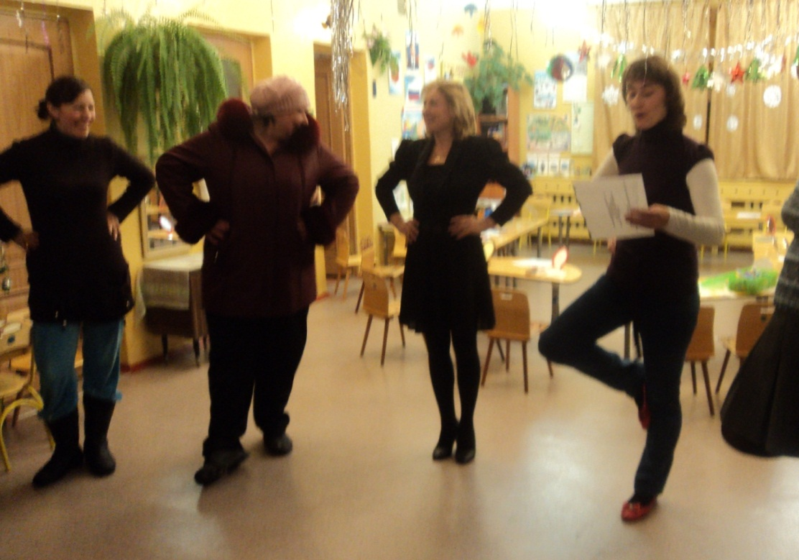
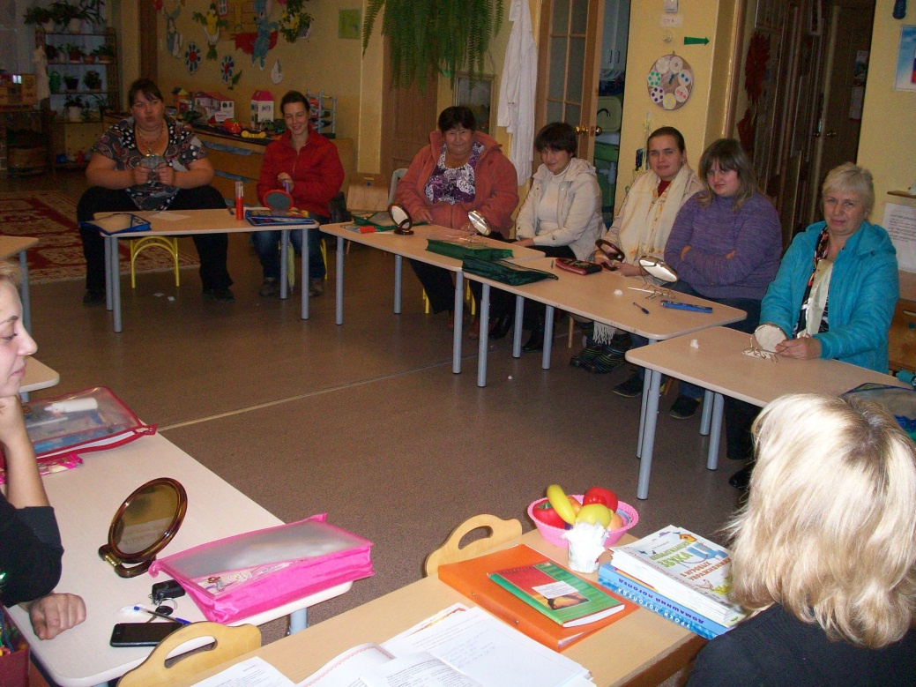
Совместный проект родителей и детей, логопеда и воспитателей «Подружимся с язычком»
Совместное занятие для детей и родителей «Поможем Буратино заговорить!»
Совместное занятие для детей и родителей «Самомассаж языка»
Совместное занятие для детей и родителей с использованием биоэнергопластики «Поиграй со мной!»
Занятие – консультация для родителей по проведению артикуляционной гимнастики «Зачем язычку делать зарядку?»

Slide 10
ЗАДАЧИ
1
2
При этом осуществляется личностно-ориентированный подход, направленный на выявление, раскрытие и поддержку положительных личностных качеств не только ребёнка, но и родителей, что необходимо для успешного взаимодействия со своим ребёнком.
В ходе таких проектов специалистом-логопедом решаются задачи индивидуальной программы работы с семьёй.

Slide 11
Ожидаемый результат
В результате правильно построенное взаимодействие между специалистами и родителями позволит:
повысить эффективность коррекционно-развивающей работы
предупредить наиболее распространённые ошибки воспитания в семье
включить родителей в активную совместную деятельность с детьми и педагогами
обеспечить единство коррекционно-педагогических воздействий ДОУ и семьи
достичь положительных эмоционально-нравственных взаимоотношений родителей и детей

Slide 12
Итоговое мероприятие
Презентация на Совете педагогов ДОУ
Презентация на РМО учителей-логопедов района

Slide 13
Литература
Аромштам М.С. Дом, в котором живёт малыш. – Ярославль, 2001.
Давидович Л.Р., Резниченко Т.С. ребёнок плохо говорит? Почему? Что делать? – М., 2005.
Евдокимова Е.С. Педагогическая поддержка семьи в воспитании дошкольника. – М.,2005.
Ермакович В.Д. Детский сад и родители в едином понимании. – Тольятти, 2001.
Фомичёва М.Ф. Воспитание у детей правильного произношения. – М., 1989.
Ястребова А.В., Лазаренко О.И. Хочу в школу. – М., 1999.

Slide 14
СПАСИБО ЗА ВНИМАНИЕ!
Доверяйте родителям, создавайте условия для их активного участия в воспитании и обучении ребёнка, прислушивайтесь к родителям, будьте терпеливы и корректны, уверены и последовательны.

